Slide 1
Из старинных книг. Ю. Энтин «Про дружбу» Д.И.Тихомиров «Находка»
Литературное чтение.
УМК «Школа России»
1класс.
Автор : Грачева Людмила Юрьевна ,
учитель начальных классов
МБОУ «СОШ №8»
г. Новокузнецк

Slide 2

Итак, друзья внимание –
Ведь прозвенел звонок.
Садитесь поудобнее –
Начнем скорей урок.

Slide 3
Прочтите речевую разминку.
Ша-ша-ша – мама моет малыша,
Шу-шу-шу – я письмо пишу,
Аш-аш-аш – у Марины карандаш,
Ща-ща-ща – мы несём домой леща,
Ащ-ащ-ащ – мы наденем плащ.

Slide 4

Ребята, для чего в школе необходим урок литературного чтения?
- Чему на этом уроке мы должны учиться?
- Объясни смысл пословиц.
С книгой жить – век не тужить.

Slide 5
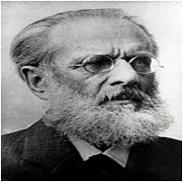



Дмитрий Иванович Тихомиров - известный педагог. Родился он в семье сельского священника Костромской губернии. Семья была небогатой, и Дмитрий вместе с братьями пахал, сеял, косил. Такая жизнь духовно сблизила его с народом. Образование получил в военно-учительской семинарии. Изданный им в соавторстве с женой в 1872 году «Букварь», был одной из самых распространённых книг, по которой дети христиан постигали азы грамоты и счёта, учились понимать красоту и богатство родного языка, знакомились с главными праздниками.
Дмитрий Иванович
Тихомиров
(1844 – 1915)

Slide 6
Учебник стр. 48.
«НАХОДКА»
Как вы думаете, о чем это произведение?

Slide 7
Словарная работа
Черепок - обломок разбитого керамического изделия.
Находка - найденная вещь.
Овраг - глубокая длинная впадина на поверхности земли.

Slide 8
Прочтите слова, записанные на доске, сначала по слогам, затем целыми словами:
спу-сти-лся – спустился
кро-шеч-но-го – крошечного
жа-лоб-не-е – жалобнее
сле-пень-кий – слепенький
смор-щи-лась – сморщилась
вы-про-сил – выпросил
ты-чет-ся – тычется
мор-доч-кой – мордочкой
под-ру-жил-ся – подружился

Slide 9
От чьего имени написано произведение?
- Где мальчик нашел щенка?
- Какую кличку дали щенку? Объясните, почему.
- Прочтите, как выглядел щенок.
- Как вы думаете, почему щенок полюбил своего хозяина?
- Почему щенок перестал плакать?
- Куда мальчик принес щенка?
- Прочтите строки, в которых описывается, как кормили щенка.

Slide 10
ФИЗКУЛЬТМИНУТКА
Ветер дует нам в лицо,
Закачалось деревцо.
Ветер тише, тише, тише.
Деревцо все выше, выше.

Slide 11
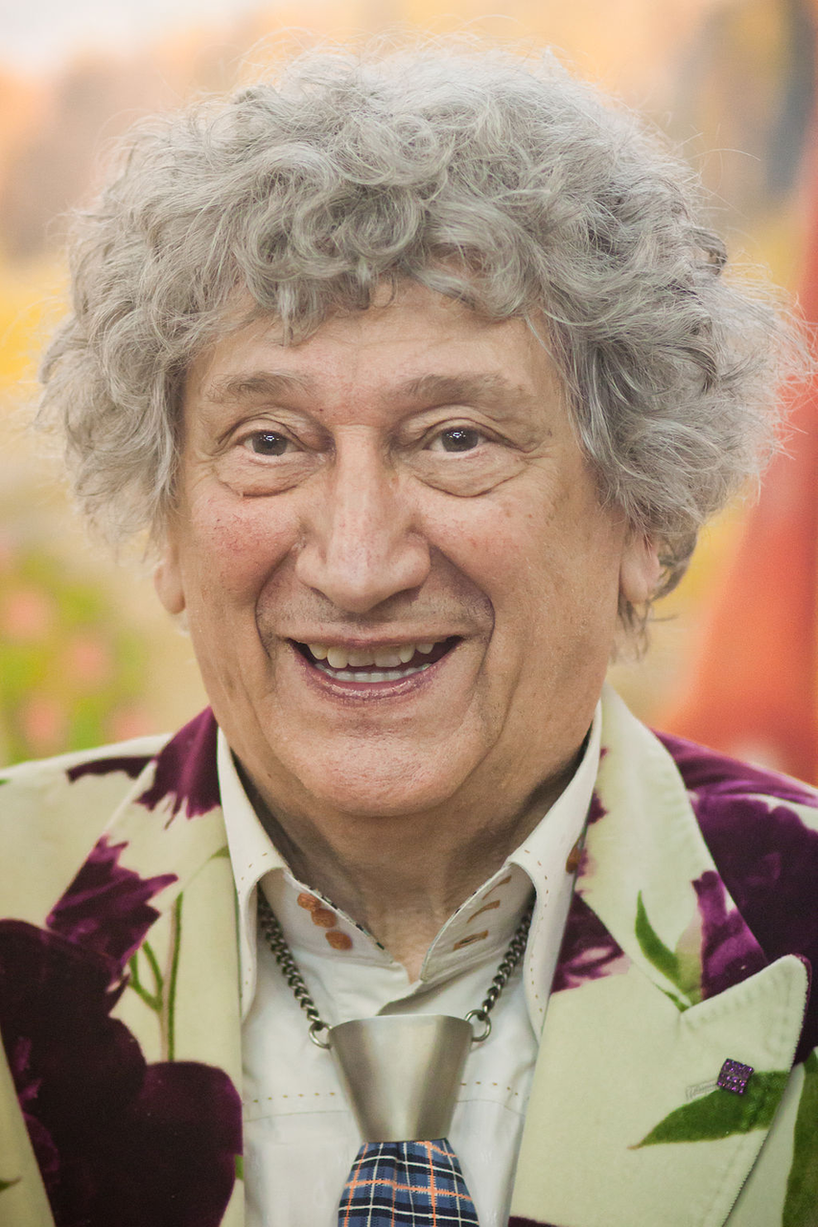
Юрий Энтин родился 21 августа 1935 года в Москве. Юрий Сергеевич с самого детства увлекался литературой и историей. После школы учился в педагогическом институте на историческом факультете, а позже поступил в полиграфический институт. Завершив образование, работал сначала в школе, а затем — главным редактором детской редакции фирмы звукозаписи «Мелодия». Всерьёз заниматься поэзией Юрий Сергеевич начал, когда ему было 33 года. С 1969 года начал писать песни для кинематографа и телевидения.
На протяжении нескольких лет Юрий Энтин работал учителем и библиотекарем в школе.
Тексты Юрия Сергеевича часто критиковали и не разрешали издавать.
С 1995 по 1997 год Юрий Энтин был автором и ведущим детской передачи «До-ми-соль» на телеканале ОРТ.
Юрий Сергеевич Энтин

Slide 12

Юрий Сергеевич Энтин — автор текстов многих известных детских песен. На музыку положено множество стихов Юрия Энтина:
«Прекрасное далёко»
«Кабы не было зимы»
«Крылатые качели»
«А мне летать охота»
«Песенка Разбойников»
«Луч солнца золотого»
«Лесной олень»
«Чунга-чунга»
«Песня бременских музыкантов»
«Ты человек»

Slide 13
Радость делит он со мной,
За меня всегда горой.
Коль беда случится вдруг,
Мне поможет верный …..
ДРУГ
Какие ассоциации у вас возникают, когда вы слышите слово «друг»?

Slide 14
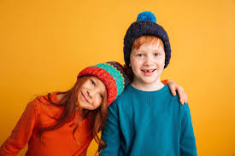
ТОЛКОВЫЙ СЛОВАРЬ
Друг- это человек, связанный с кем-то близкими хорошими отношениями, взаимной симпатией , основанной на взаимопонимании.

Slide 15
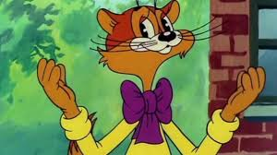

Какие отношения можно назвать дружбой?
Кого называем лучшим другом?
Может ли жадный и злой человек быть настоящим другом?

Slide 16
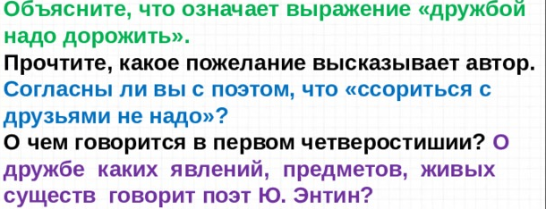

Slide 17
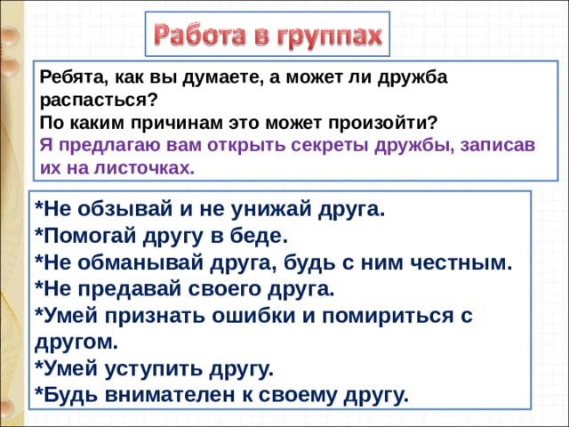

Slide 18
РЕФЛЕКСИЯ
С какими произведениями мы познакомились на уроке?
Чему учат эти произведения?
Где можно встретить добро?
Кого можно назвать добрым?
Расскажите о самом добром человек?

Slide 19


Slide 20


